Slide 1

Sesión 1: ¿Cómo las ciudades propician un desarrollo económico y social integral?
Kristtian Rada
Líder Programa de Ciudades y Negocios Sostenibles
América Latina y el Caribe –I FC
Septiembre 14 de 2017

Slide 2





Ciudades propician un desarrollo económico y social integral
LAC
80%
70%
del PIB Global, proviene de ciudades
de las emisiones globales de GEE son responsabilidad de las ciudades
La región en desarrollo más urbanizada del mundo
60%
Su infraestructura define parámetros clave para
Del PIB Regional,
10
Productividad
Impactos
en el cambio
climático
Creación
de empleo
Bienestar
de los
ciudadanos
Proviene de
Ciudades
Más grandes de la región
Notes:
El 80% del PIB global es generado por las ciudades.
Las ciudades generan la mayoría de la actividad económica mundial y su infraestructura define parámetros clave para la productividad, la creación de empleo, el bienestar de los ciudadanos e impactos en el cambio climático.
Las ciudades son responsables por el 70% de las emisiones globales de gases de efecto invernadero.
Latinoamérica y el Caribe (LAC) es la región en desarrollo más urbanizada del mundo.
Las ciudades en LAC contribuyen más del 60% del PIB regional. La mitad de esto es producido dentro de las 10 ciudades más grandes de la region.

Slide 3





Indicadores de ciudad competitiva
[Desarrollo Económico y Social]
CIUDAD COMPETITIVA
Atracción de
inversión extranjera
Crecimiento económico
acelerado
Hogares con
más ingresos
Generador
de empleos
$
De las 750 ciudades mas competitivas del mundo,
72%
superan el crecimiento económico de sus respectivos países.
Notes:
What Do Competitive Cities Look Like?
Cities vary on their economic performance, and competitive cities are a cut above the norm. Using data from 2005 to 2012, the report finds the following:
• Accelerated economic growth. The top 10 percent of cities achieved 13.5 percent annual gross domestic product (GDP) per capita growth, compared with 4.7 percent in an average city;
• Outstanding job growth. The top 10 percent of cities achieved 9.2 percent annual jobs growth, compared with 1.9 percent in the remaining 90 percent.
• Increased incomes and productivity. The top 10 percent of cities increased the average disposable income of their households by 9.8 percent annually.
• Magnets for foreign direct investment (FDI). The top 5 percent of cities obtained as much FDI as the bottom 95 percent of cities combined.
Although 72 percent of cities outperformed their national economies in GDP growth alone, only 18 percent of cities were able to outperform their national economies on jobs, growth, and productivity simultaneously. Thus it appears that usually trade-offs are made between these economic outcomes and that city competitiveness carries risks as well as opportunities.
Bases on Penaloza interview:
On cars and pedestrian safety… I am certain that in our time, on any given month, there are more children killed by cars than were killed by wolves all through the Middle Ages. For 5,000 years, we designed cities for people without cars. When cars appeared, we should have begun to design totally different cities. We did not. We just made bigger roads.
On building people-friendly streets… The fact that you have good sidewalks, quality, great sidewalks. This is really the most basic thing of democratic cities.
On the use of data in city planning…The first thing that Habitat III can do is to promote serious growth projections for cities. If we at least have that, later we can discuss where and how cities should grow.
On the importance of parks…
Shopping malls suck

Slide 4
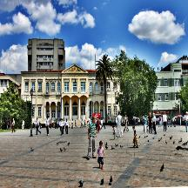
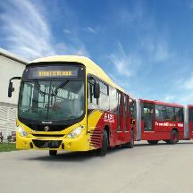
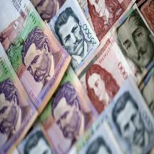

BOGOTÁ COMPETITIVA
2012 | Mejora en el Clima de Negocios
2012 | Invest in Bogota
Instituciones
& Regulaciones
Infrastructura
& Terreno
Bogotá
Habilidades
& Innovación
Apoyo empresarial & financiamiento
Notes:
Take Institutions & Regulations. We have worked with the city on improving business climate – specifically in the areas of streamlining business registration and construction permits. Colombia was a top performer in Doing Business report in 2014 and Bogota certainly was a big contributor to that success.

Slide 5
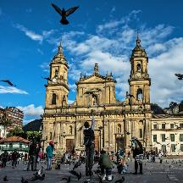
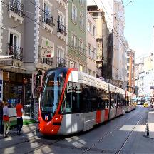
BOGOTÁ COMPETITIVA
2008 | Vías Urbanas
2012 | Sistema de Recaudo Electrónico
2016 | Manejo de Residuos
2017 | Nuevas Troncales de TransMilenio
Instituciones
& Regulaciones
Infrastructura
& Terreno
Bogotá
Habilidades
& Innovación
Apoyo empresarial & financiamiento
Notes:
In the category of infrastructure, we have been working with the city on improving mobility and connectivity, providing advice and financing directly to the municipality and private sector players. We are now also actively engaged in the issue of waste management, which, like in any big city, is a significant challenge for Bogota.
I already mentioned financing. As to skills and innovation, I believe that the way the mayor and his team are looking to develop TransMilenio and the overall concept of mobility as a way to fight urban inequality has a potential to really transform the city. There is a lot of innovation happening there and we are very proud to be part of that process.

Slide 6
BOGOTÁ COMPETITIVA
Instituciones
& Regulaciones
Infrastructura
& Terreno
Bogotá
2014 | UNIMINUTO
2016 | JAVERIANA
Habilidades
& Innovación
Apoyo empresarial & financiamiento
Notes:
In the category of infrastructure, we have been working with the city on improving mobility and connectivity, providing advice and financing directly to the municipality and private sector players. We are now also actively engaged in the issue of waste management, which, like in any big city, is a significant challenge for Bogota.
I already mentioned financing. As to skills and innovation, I believe that the way the mayor and his team are looking to develop TransMilenio and the overall concept of mobility as a way to fight urban inequality has a potential to really transform the city. There is a lot of innovation happening there and we are very proud to be part of that process.

Slide 7
BOGOTÁ COMPETITIVA
Instituciones
& Regulaciones
Infrastructura
& Terreno
Bogotá
2017 | BANCOLOMBIA
Habilidades
& Innovación
Apoyo empresarial & financiamiento
Notes:
In the category of infrastructure, we have been working with the city on improving mobility and connectivity, providing advice and financing directly to the municipality and private sector players. We are now also actively engaged in the issue of waste management, which, like in any big city, is a significant challenge for Bogota.
I already mentioned financing. As to skills and innovation, I believe that the way the mayor and his team are looking to develop TransMilenio and the overall concept of mobility as a way to fight urban inequality has a potential to really transform the city. There is a lot of innovation happening there and we are very proud to be part of that process.

Slide 8





BOGOTÁ: OPORTUNIDADES
2016
2016
2017
Asesoría para la mejora del
Manejo de Residuos
Asesoría para
Semáforos
Inteligentes
2020
Posible Préstamo a Nuevas Troncales de TransMilenio
BRT
Planta de tratamiento
“Canoas”
Notes:
Coming back to the key question for this panel – what kind of investment do we need for Bogota – we are focusing on three areas: urban transport; waste management; and water. Smart investments in these sectors are necessary for Bogota to be a highly competitive city. They are also essential for it to be an inclusive, clean, safe, and healthy city.

Slide 9





¿QUÉ ES EL PROGRAMA DE CIUDADES?
Proyecto transformacional de IFC a nivel global que impulsa la sostenibilidad y competitividad de las ciudades mediante asesoría técnica durante el proceso de estructuración y/o desarrollo del portafolio de proyectos estratégicos a escala urbana.
Energía
Agua
Manejo de residuos
Transporte
Telecomunicaciones

Slide 10

¿QUÉ PAÍSES PRIORIZA EL PROGRAMA?
Países Prioritarios
Visión orientada hacia la inclusión del capital privado y los proveedores privados de servicios
Ciudades que demanden infraestructura de gran escala, y que ya estén previendo desarrollar tales proyectos
Ven la sostenibilidad como uno de los objetivos del Gobierno, y consideran posible la participación del sector privado en el logro de dichos objetivos
Ya están promoviendo el concepto de “Ciudad Sostenible” en diversos escenarios
Colombia
Perú
Argentina
México
Brasil
Chile

Slide 11
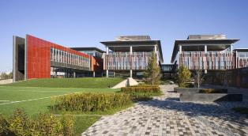


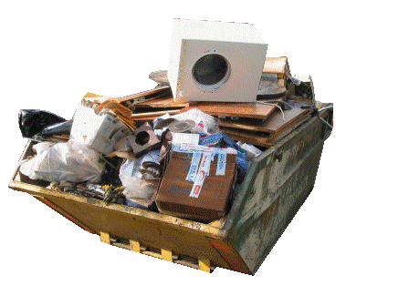
¿DE QUÉ TRATA EL PROGRAMA DE CONSTRUCCIÓN SOSTENIBLE?
El enfoque principal de la construcción sostenible debe promover el uso eficiente de energía y agua, así como el adecuado manejo de materiales y desperdicios durante el uso de las construcciones, estableciendo estándares “verdes” que deben ser cumplidos por todos los municipios.
La energía representa la oportunidad más tangible y medible para los proyectos “verdes”.
Health, happiness and productivity of occupants.
Ecology and local biodiversity are enhanced by green buildings.
El agua está escasa y su consumo es medible. Los proyectos “verdes” pueden reducir el consumo y manejar y/o reciclar aguas.
El manejo de materiales y desperdicios presenta una oportunidad de reducir la contaminación y rellenos sanitarios, al mismo tiempo que hace que las construcciones sean mas eficientes. Las construcciones “verdes” usan materiales locales , reciclados y ecológicamente responsables.

Slide 12

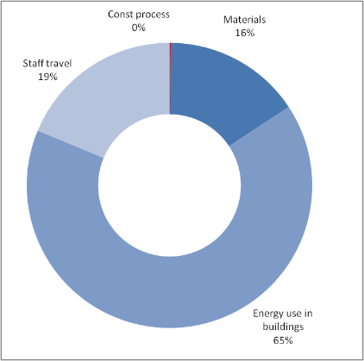
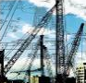


ENFOQUE EN EL MERCADO APROPIADO
(USO VS CONSTRUCCIÓN)
Materiales
manufactura
Construcción
Mantenimiento
Reparación
Camiones al sitio
Uso de diesel para generadores
Uso de electricidad y agua in-situ
Generación de desperdicios
Health, happiness and productivity of occupants.
Construcción
Uso de la construcción
Consumo de electricidad, gas y agua durante el uso de la edificación
Generación de desperdicios
Movilidad
Consumo de energía
Generación de desperdicios
Reciclaje
Demolición
Emisiones de carbono de un
edificio de oficinas estándar

Slide 13
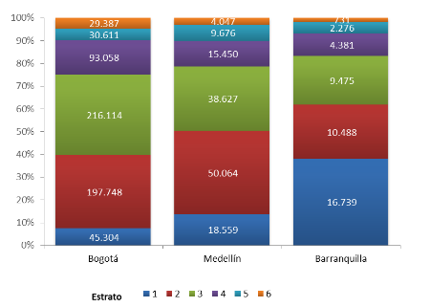
CRITERIOS “VERDES” Vs TIPOS DE CONSTRUCCIÓN
- Edificios residenciales y comerciales de altos ingresos/grandes áreas: Período de recuperación
Edificios de medianos ingresos/áreas medias: Incentivos
Vivienda de bajos recursos: Diseño Pasivo
Proyección de Construcción de vivienda nueva 2011-2025
Health, happiness and productivity of occupants.
Exigencias
Costo adicional razonable
VIS/VIP
Incentivos
Costo adicional mínimo
Piloto
Medidas sin costo adicional
Diseño pasivo
Residencial
VIS
Residencial No VIS - Comercial Medio
Comercio y Residencial (Estratos Altos)

Slide 14
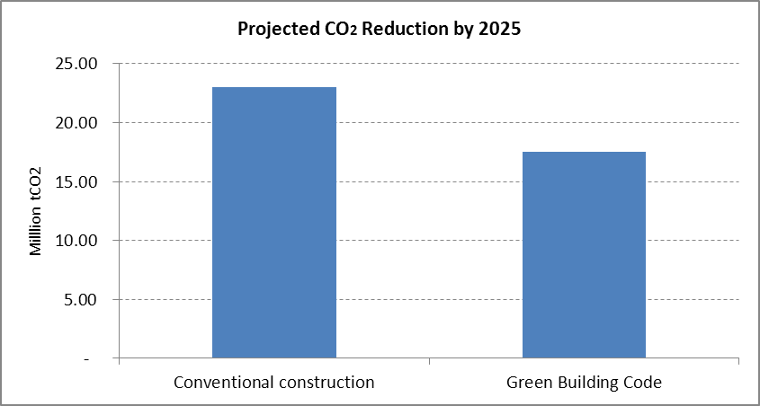
IMPACTO POTENCIAL A NIVEL NACIONAL
EN REDUCCIÓN DE TONELADAS DE CO2 EN LOS PRÓXIMOS 15 AÑOS
24%
Health, happiness and productivity of occupants.
Estimaciones indican que la implementación de una regulación de construcción sostenible para la totalidad de edificios residenciales nuevos y 10% de los existentes podría reducir las emisiones de CO2 proveniente del consumo de energía en un 24%

Slide 15
GRACIAS
Kristtian Rada
Líder Programa de Ciudades y Negocios Sostenibles
América Latina y el Caribe –I FC
Septiembre 14 de 2017

